Slide 1
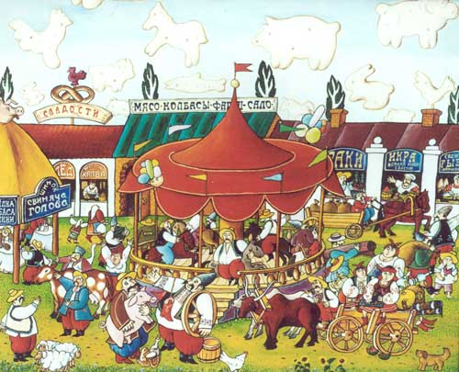
Методическая разработка
Конспект непосредственно образовательной деятельности с детьми старшего возраста
«Осенняя ярмарка»
Часть 1
Подготовили:
Зиброва Елена Владимировна, воспитатель группы детей старшего дошкольного возраста ГБДОУ детского сада №78 «Жемчужинка», Красносельского района, г.Санкт-Петербург
Писарик Елена Евгеньевна, музыкальный руководитель ГБДОУ детского сада №78 «Жемчужинка», Красносельского района, г.Санкт-Петербург

Slide 2
Цель: Продолжать знакомить детей с жанрами народного фольклора, традициями и обычаями русского народа.
Задачи:
1. Развивать память, мышление, воображение, активность; развивать выразительность речи, вокальные и танцевальные способности.
2. Обогащать знания детей о русском народном творчестве. Показать своеобразие, красоту русского фольклора.
3. Воспитывать интерес к фольклору и русским народным танцам

Slide 3
Предварительная работа:
Беседы с детьми о дарах осени (овощи, фрукты), о традициях и обычаях русского народа.
Разучивание с детьми стихотворений, песен, танцев.
Атрибуты: листочки для танца, 3 зонтика, 6 синих ленточек, ложки, балалайка, дудочка, столик, скатерть, чашки, самовар, канат, платочки для танца, овощи для продавца, «карусель», шапочки овощей: лук, капуста, морковка, репка, горох; платок для бабушки, две шапочки и две жилетки для волка, шапочка и желетка козлика; угощение для детей.
Действующие лица:
Скоморох 1, скоморох 2, Осень, Иванушка, матрешки, Марфа и Ульяна, продавец овощей, продавец платков, дед Ерофей с козой; козлик, бабушка, два волка-для инсценировки.

Slide 4
Под русскую народную музыку дети входят в зал, их встречают скоморохи.
Скоморох 1: Собирайся, народ,
Закрутись, хоровод.
Много песен, много шуток
Да веселых прибауток.
Целый короб вас здесь ждет
И скучать вам не дает.
Скоморох 2: Сел сверчок в уголок, таракан на шесток,
Сели посидели, песенки запели.
Услыхали ложки – вытянули ножки.
Услыхали калачи – все попрыгали с печи
Да давай подпевать, да давай танцевать.
Скоморох 1 и 2: Здравствуйте, гости дорогие!
Скоморох 1: Уж мы ждем вас поджидаем -
Да терпенья мы не знаем.
Проходите, не скучайте,
Грусть за дверью оставляйте.
* Под русскую народную мелодию скоморохи выполняют танцевальные движения.

Slide 5
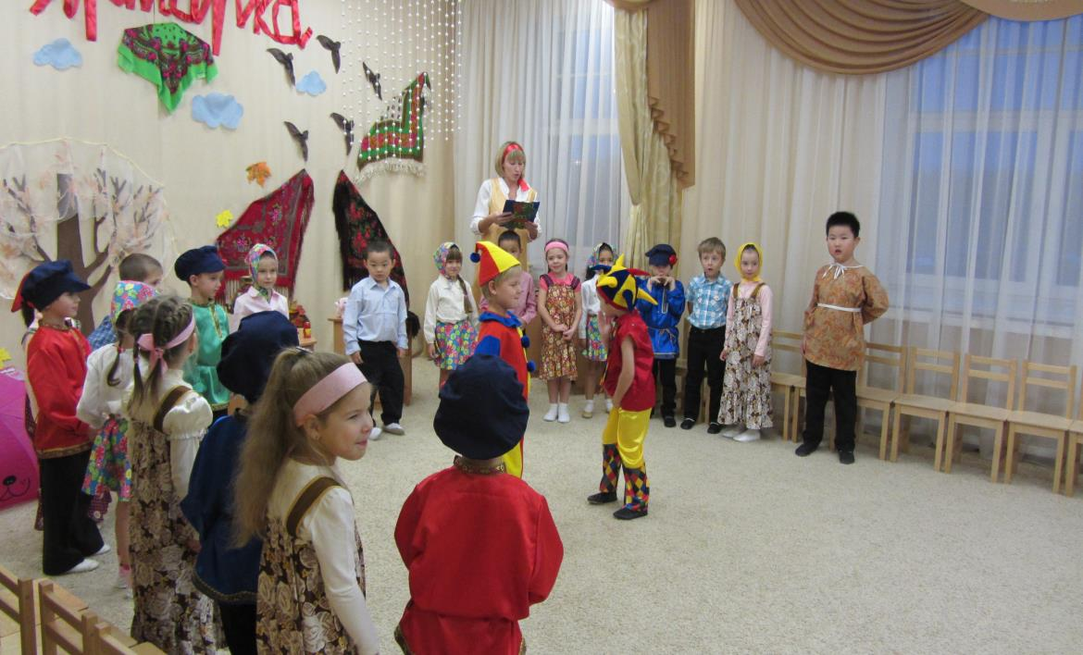
Скоморох 2: Издавна на Руси проводились народные ярмарки. Все собирались на них как на праздник. Добрые молодцы, красные девицы, купцы торговые да скоморохи веселые. Шутки, прибаутки, чего только не увидишь на ярмарке. А уж осенняя ярмарка особая – на ней славили дары земли, т.е. сбор урожая. Сама природа как будто надевала праздничные наряды в это время года: белые березки – золотые платьица, клены да рябины – багряные; а земля укрывалась пестрым покрывалом из осенних листьев.

Slide 6
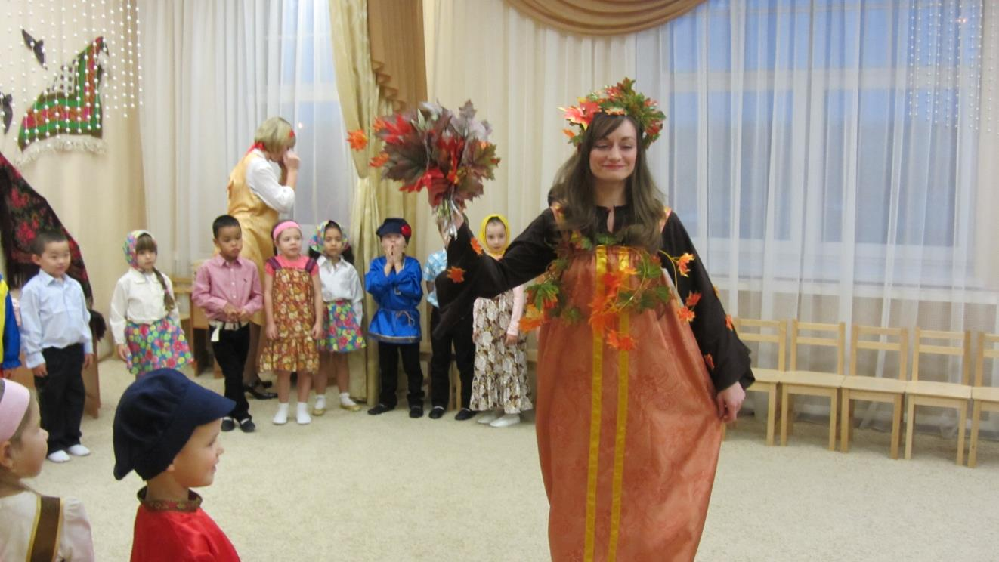
*Звучит музыка, входит Осень.
Осень: Вы обо мне говорили,друзья?
А вот и я!
Я Осень золотистая,
На праздник к вам пришла.
Лесам и рощам желтые наряды
С собой я принесла.

Slide 7
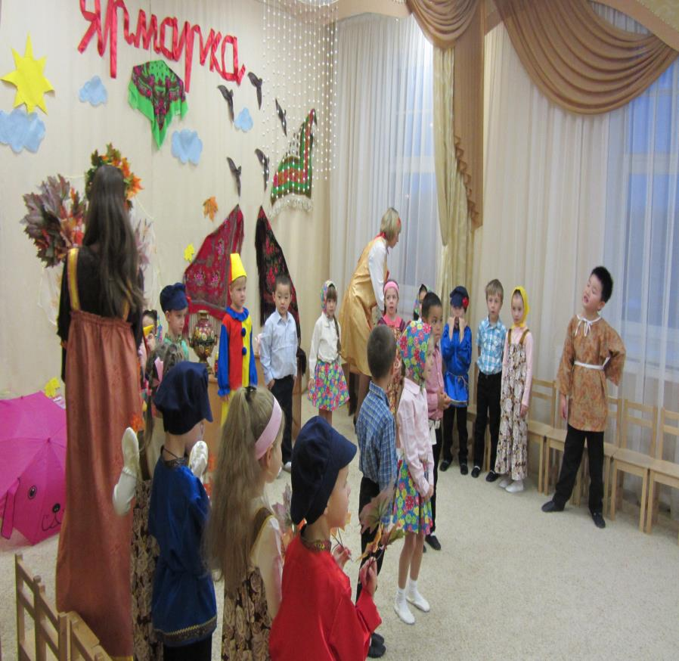

Slide 8
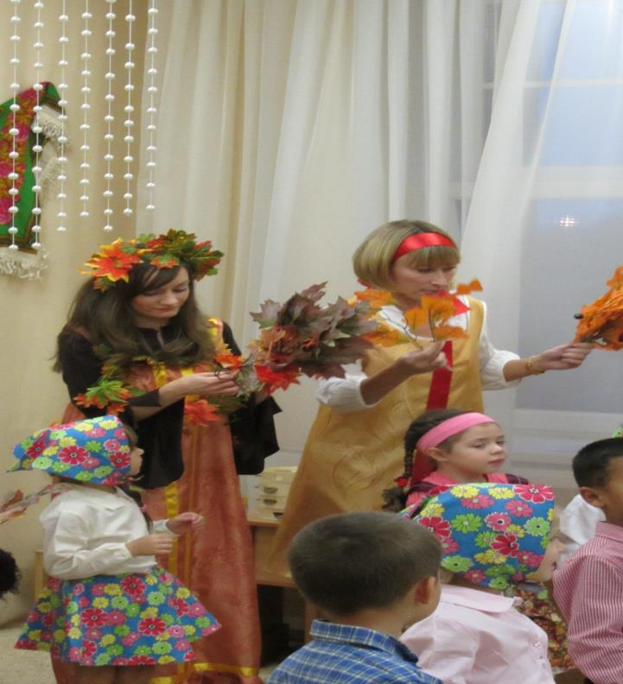
Осень раздает детям листочки, одновременно говорит стих:
К детям в гости прихожу,
Не забываю каждый год,
Когда березки и осинки,
Кружась ,заводят хоровод.

Slide 9
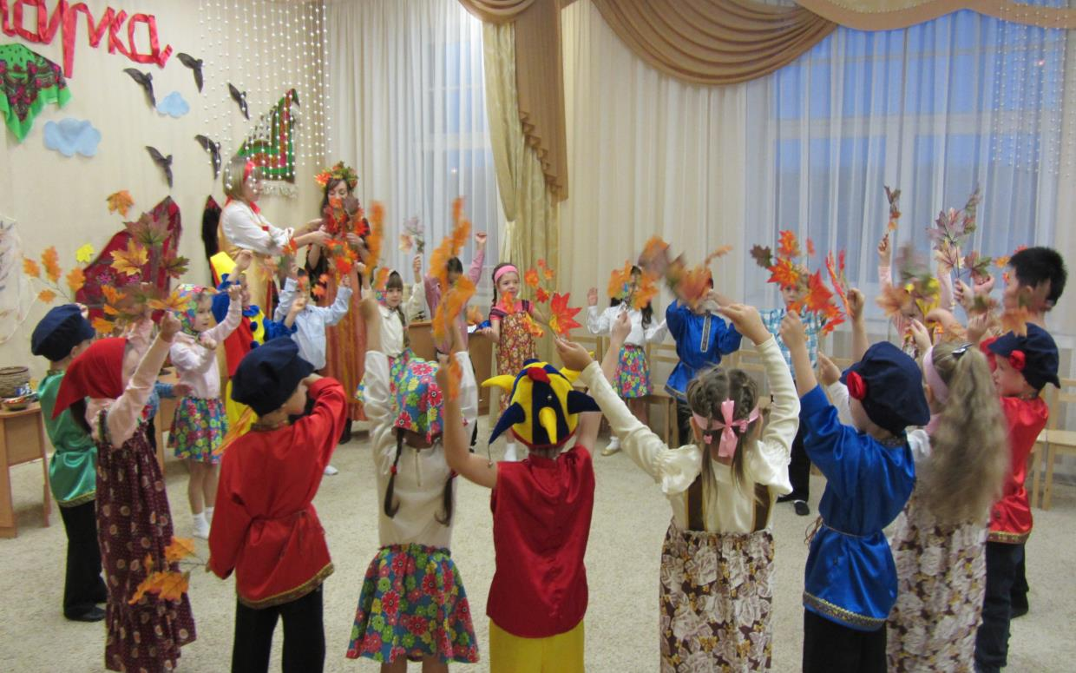
*Осень с детьми исполняет танец с листочками .
«ТАНЕЦ С ЛИСТОЧКАМИ»

Slide 10
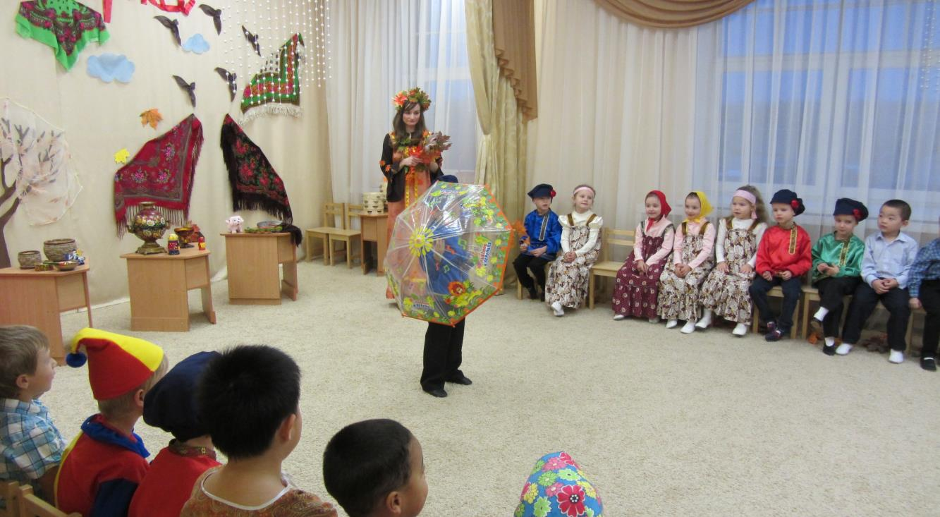
Ребёнок: Дождик песенку послушал,
Капать перестал по лужам.
Стоит зонтик нам убрать,
Начинает он стучать.
Ах ты ,дождь проказник,
Нам испортишь праздник!

Slide 11
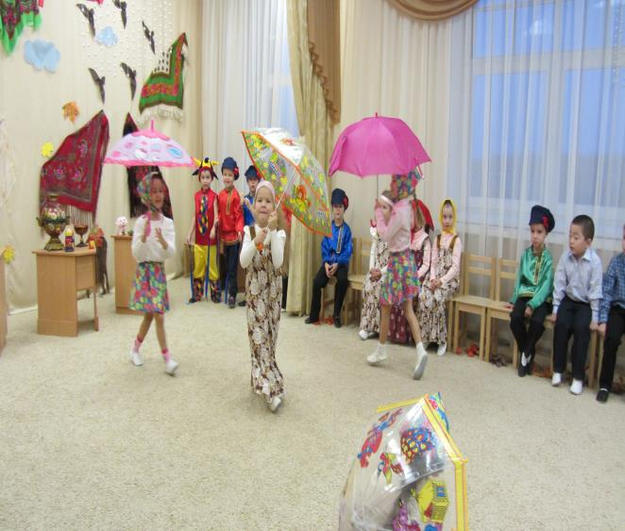
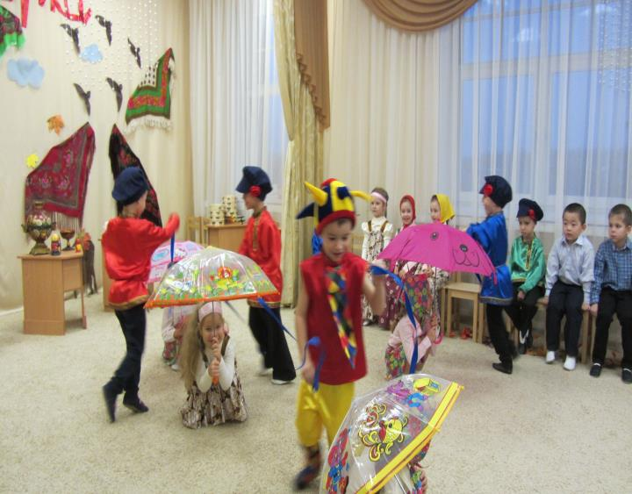
Осень: Видно, дождь не переждать,
Все равно пойдем гулять.
Всем по зонтику я дам,
И не страшен дождик нам.
ТАНЕЦ «ДОЖДИК С ЗОНТИКАМИ»

Slide 12
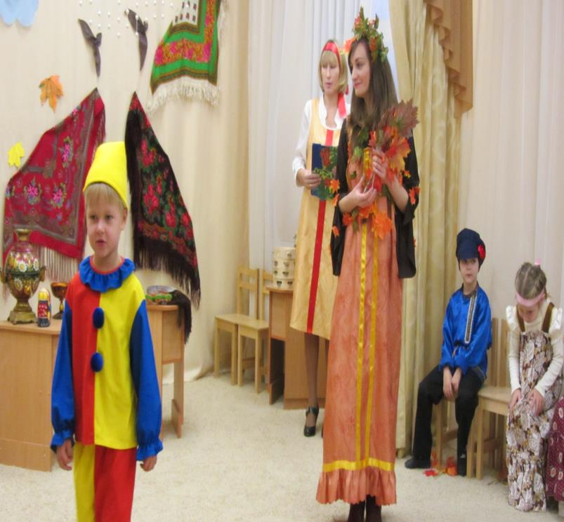
Осень: Дождик убежал за лес,
Смотрит солнышко с небес,
А мы сядем все рядком
Поговорим о том о сем.
Скоморох 1: Да говорить – то некогда,
Присказка –не сказка,
А что будет впереди,
Приготовься и гляди:
Вдоль по улице в конец
Идет удалый молодец.

Slide 13
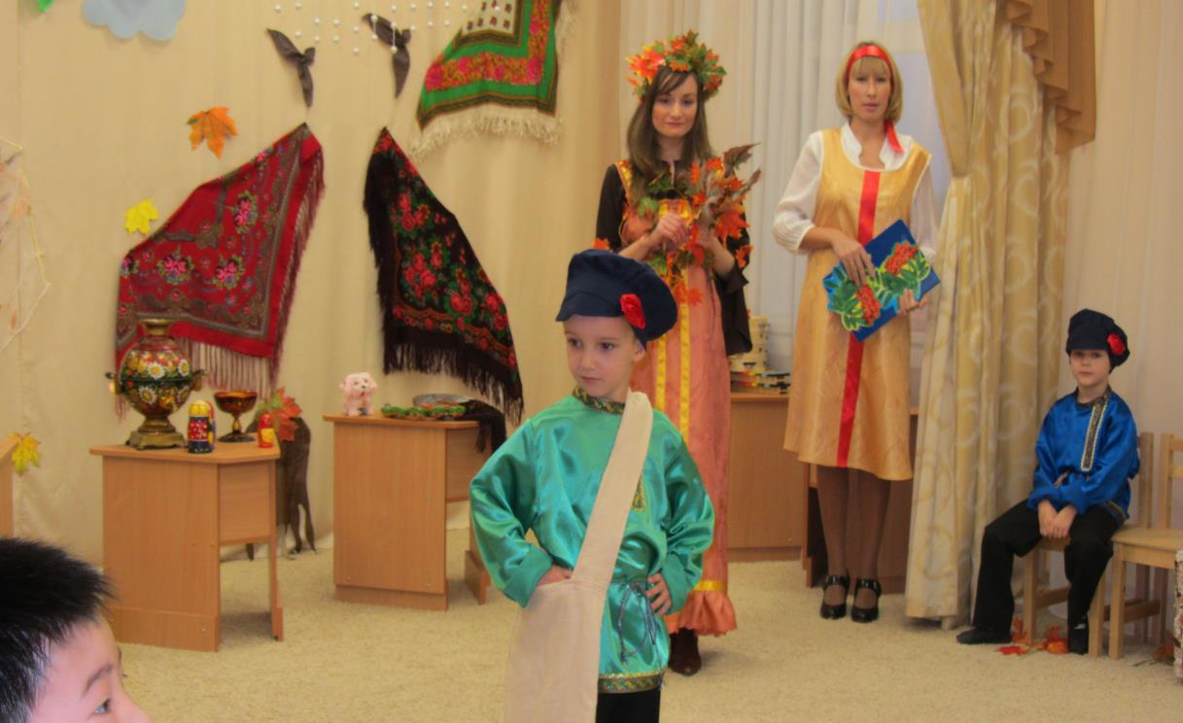
*Под р. н. м. выходит Иванушка с сумкой на боку ,обходит всех по кругу , становится в центре.
Иванушка поет и показывает музыкальные инструменты:
*Иванушка делает русский поясной поклон.

Slide 14
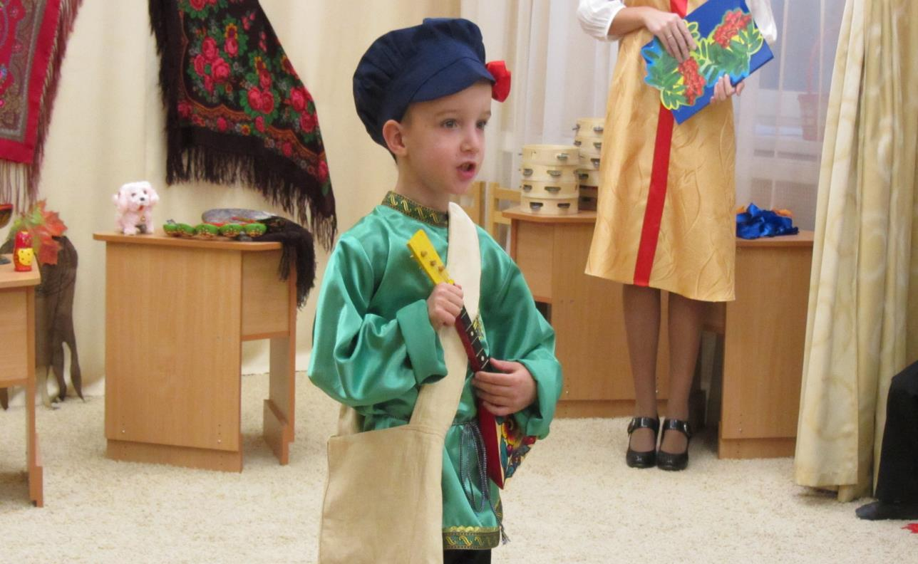
ПЕСНЯ ИВАНУШКИ
«РУССКИЕ НАРОДНЫЕ ИНСТРУМЕНТЫ»

Slide 15
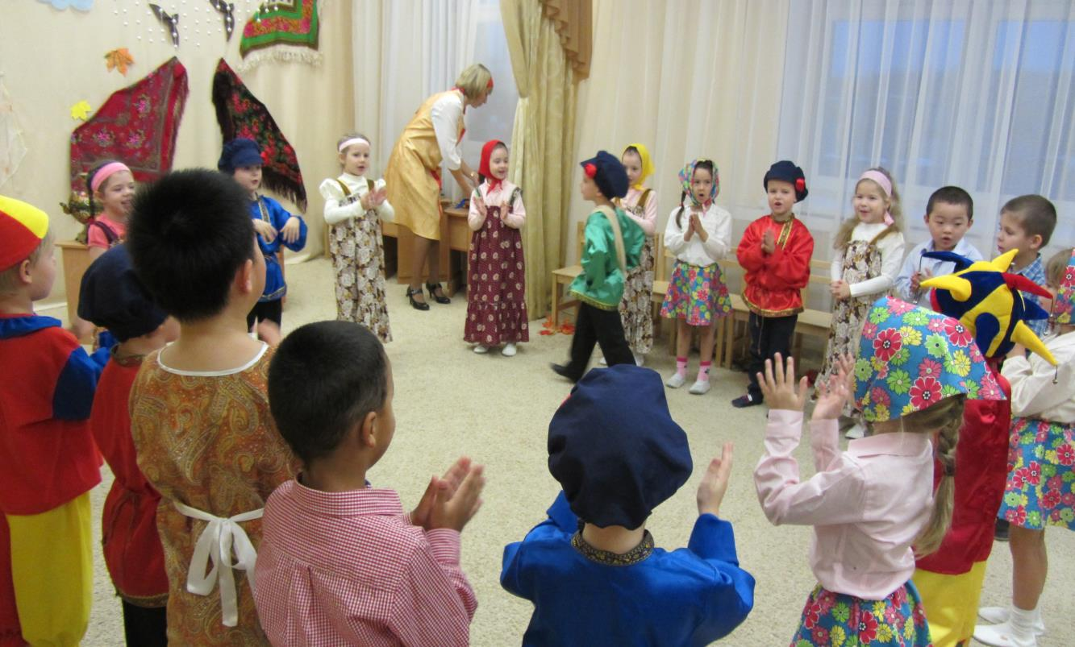
ХОРОВОД «ГДЕ БЫЛ, ИВАНУШКА?»

Slide 16
Скоморох 2: Вон сколько товару закупил Иванушка на ярмарке.
Пойдемте и мы туда поскорей
Иванушка, ты проводишь нас?
Иванушка: А что не проводить? Небось, заблудитесь в лесу, а я то уже дорогу знаю.
Осень: А я поспешу, много дел еще осталось у меня. (Осень уходит)
Иванушка: Ребята, пошли!
*Дети кладут руки на талию впереди стоящего и идут «змейкой» дробным шагом за Иванушкой .
В это время за прилавки встают продавцы.
Дети идут ,одновременно произносят слова:
Тара – тара – та –ра –ра!
Нам на ярмарку пора.
Будем петь, да плясать,
Да товар покупать.

Slide 17
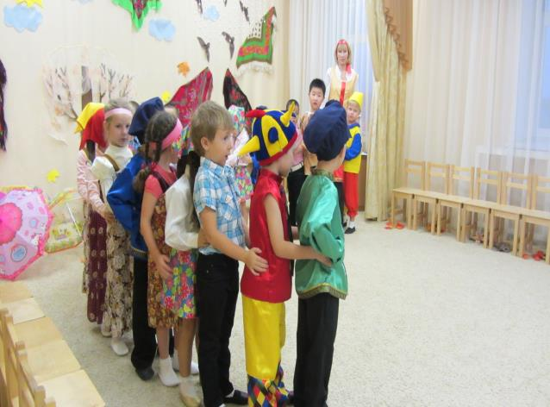
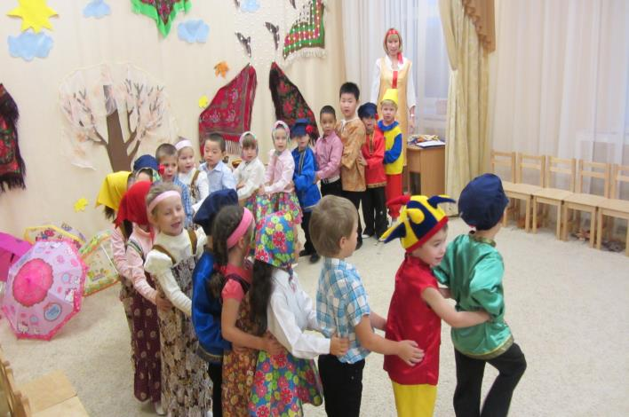
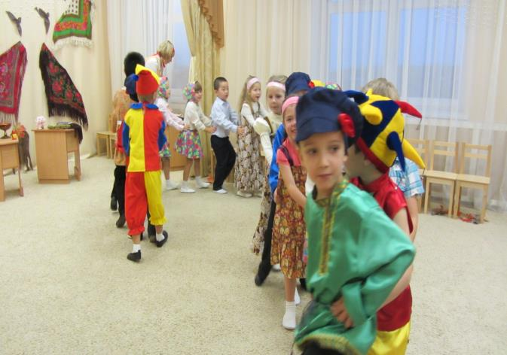

Slide 18
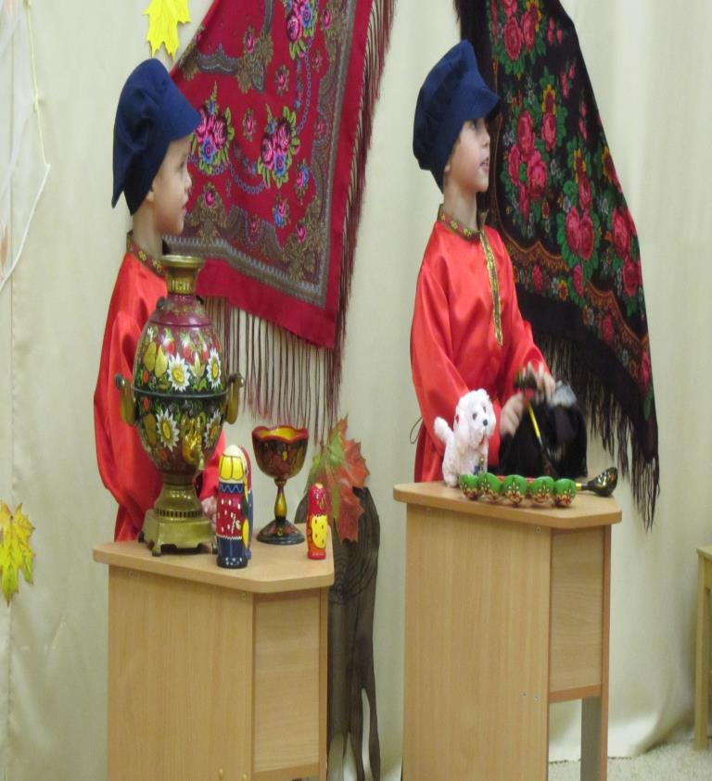
*Дети сели.
*Продавцы кричат по очереди, зазывая покупателей:
Красны девицы!
Добры молодцы!
Поскорее приходите!
На товары поглядите!
Вот платочки расписные.
Вот игрушки заводные.
Чайники да ложки!
Веселые матрешки!

Slide 19
*Выходят матрешки из-за прилавка, где стоят самовары, миски.
Матрешка 1: Все гармошки хороши,
Нам играют от души.
Пряники да калачи
С пылу , с жару из печи.
Матрешка 2: А пузатый самовар
Запыхтел, да заплясал
Ему на месте не сидится,
Так и хочет он кружиться.
Матрешка 3: Эх, чай, чай, чай,
Да гостей встречай,
В красну избу провожай,
Прибауткой привечай.
Матрешка 4 несет самовар, ставит его на центральный столик, на котором уже лежат чашки:
Я иду, иду, иду,
Самовар в руках несу,
Песню звонкую пою,
Прибауточную!

Slide 20
